Slide 1

Нормативно-правова база функціонування системи фармаконагляду в Україні.
Автоматизована система фармаконагляду (АІСФ).
Подача повідомлення про побічну реакцію лікарського засобу
Кафедра фармакології
ВК 5.5. Побічна дія ліків
Лекція 1
Розробник - проф. Н.І. Волощук

Slide 2
Система фармакологічного нагляду – це державна система збору, наукової оцінки інформації про ПР лікарських засобів (ЛЗ) при їх медичному застосуванні з метою прийняття відповідних регуляторних рішень.
Створення сучасної системи фармакологічного нагляду є одним з актуальних завдань системи охорони здоров’я, в умовах використання в Україні до 150 тисяч зареєстрованих ЛЗ, що гарантує більш безпечне застосування ліків та контроль за їх використанням.
В Україні Цент ПД ЛЗ у складі Фармакологічного комітету МОЗ України створено у 1996 році, коли набув чинності Закон України «Про лікарські засоби». У 1999 році створенмй віділ фармакологічного нагляду у складі Державного експертного (фармакологічного) центру (ДЕЦ) МОЗ України, а у 2002 р. Україна стала 68 леном міжнародної програми ВООЗ з моніторингу ПД ЛЗ.

Slide 3
Юридична база Фармаконагляду:
Закон України «Про лікарські засоби» 1996 р. зі змінами та доповненнями 1998 р.,
накази МОЗ України:
від 27.12.2006 № 898 «Про затвердження Порядку здійснення нагляду за побічними реакціями ЛЗ, дозволених до медичного застосування в Україні» (гармонізований із директивами ЄС) зі змінами, внесеними
наказом від 29.12.2011 № 1005 «Про внесення змін у наказ МОЗ України від 27.12.2006 № 898»; 24.07.2009 № 531 «Про затвердження Порядку здійснення моніторингу безпеки та ефективності ЛЗ у стаціонарах закладів охорони здоров’я»;
від 01.09.2009 № 654 «Про затвердження Плану заходів з покращення здійснення післяреєстраційного нагляду за безпекою та ефективністю ЛЗ в стаціонарах закладів охорони здоров’я»;
від 31.08.2010 № 736 «Про заходи з впровадження моніторингу безпеки та ефективності ЛЗ у стаціонарах закладів охорони здоров’я»;
від 31.10.2012 № 857 «Про своєчасну подачу інформації про випадки побічних реакцій та/або відсутності ефективності ЛЗ працівниками закладів охорони здоров’я»;
від 16.08.11 № 595 «Порядок проведення профілактичних щеплень в Україні та контроль якості та обігу медичних імунобіологічних препаратів».

Slide 4
Основні завдання фармаконагляду включають:
збір інформації про побічні реакції лікарських засобів з усіх доступних джерел та аналіз отриманих даних;
виявлення та підтвердження можливих нових або змінених ризиків;
оцінку ризиків; вивчення ризиків через подальші дослідження та управління ризиками шляхом проведення заходів із їх мінімізації;
оцінку планів управління ризиками, звітів проведених післяреєстраційних (неінтервенційних) досліджень, періодичних звітів із безпеки, звітів з оцінки «користь/ризик»;
аудит системи фармаконагляду заявників і системи охорони здоров’я;
забезпечення безпеки застосування лікарських засобів і регулювання обігу ліків шляхом внесення змін в інструкції для медичного застосування препаратів, обмеження або заборона їх застосування.

Slide 5
В Україні створено правову базу контролю за безпекоюю ліків при їх медичному застосуванні, інфраструктуру для фармакологічного нагляду, яка охоплює усі регіони України, опановано та впроваджено у практичну площину 1 рівень фармаконагляду – систему подання спонтанних повідомлень (форма 137/о).
Існує організаційний, методичний та регулюючий орган в особі Державного експертного центру МОЗ України.
Налагоджено методичну та активну інформаціну діяльність.
Відомості про ПД ЛЗ включено до державної медичної статистичної звітності. Проводяться наукові дослідження в цьому напрямку, навчальні плани до- та післядипломної підготовки лікарів і провізорів узгоджено з вимогами державних документів та завдань ДЕЦ з контролю ПД ЛЗ.
Налагоджень міжнародні зв’язки, зокрема участь із 2002 р. у програмі моніторингу ПД ЛЗ ВООЗ.

Slide 6
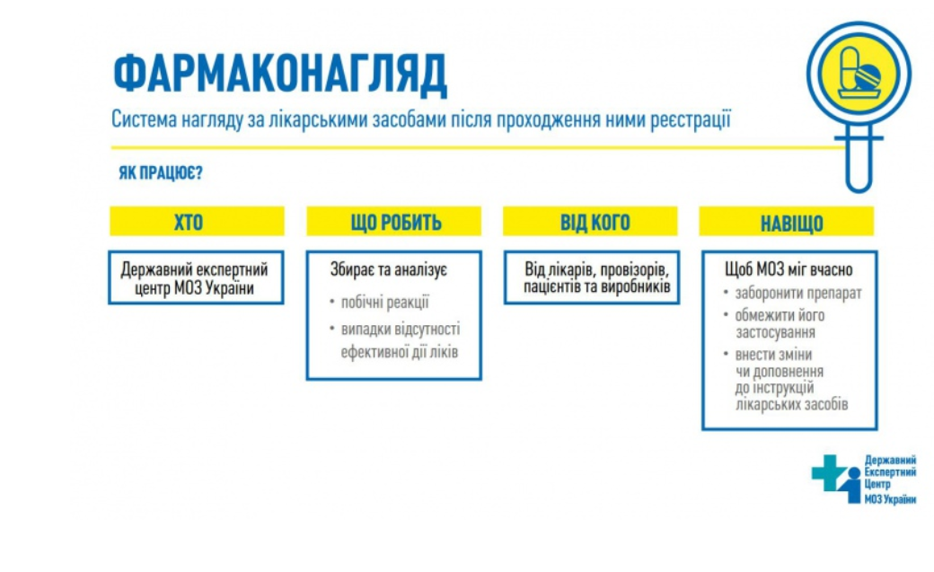

Slide 7
Короткий опис діяльності системи фармаконагляду в Україні, представлений ДЕЦ МОЗ України можна подивитись за посиланням:
https://www.youtube.com/watch?v=K7hLcQn65IA

Slide 8
Чому виникають побічні реакції?
Тому що ліки у своєму складі містять речовини різного походження, що взаємодіють з організмом людини.
Побічні реакції можуть виникнути в будь-який момент при застосуванні через:
фармакологічні властивості діючої речовини лікарського засобу;
індивідуальні особливості відповіді організму на введення препарату.
Тому всі лікарські засоби, незалежно від їхнього походження (як синтетичні, так і природні), можуть більшою чи меншою мірою спричинити прояв побічної реакції.
Усі побічні реакції, що зазначені в інструкції до лікарського засобу, є передбаченими. Це означає, що вони були раніше зафіксовані в людей, котрі приймали препарат у ході його клінічного дослідження або медичного застосування.
Якщо виникає побічна реакція, незазначена в інструкції, вона є непередбаченою.
Залежно від наслідків для людини побічні реакції поділяються на серйозні та несерйозні.
Серйозна побічна реакція за найгіршого сценарію призводить до смерті. В інших випадках вона становить загрозу життю, призводить до довготривалої або значної непрацездатності чи інвалідності, через неї людину необхідно госпіталізувати (збільшити термін госпіталізації).
Також вона може проявлятись у формі вродженої аномалії чи вад розвитку, як це було у дітей "талідомідової трагедії".
Якщо ж побічна реакція не спричинила вищезазначених наслідків, вона є несерйозною.

Slide 9
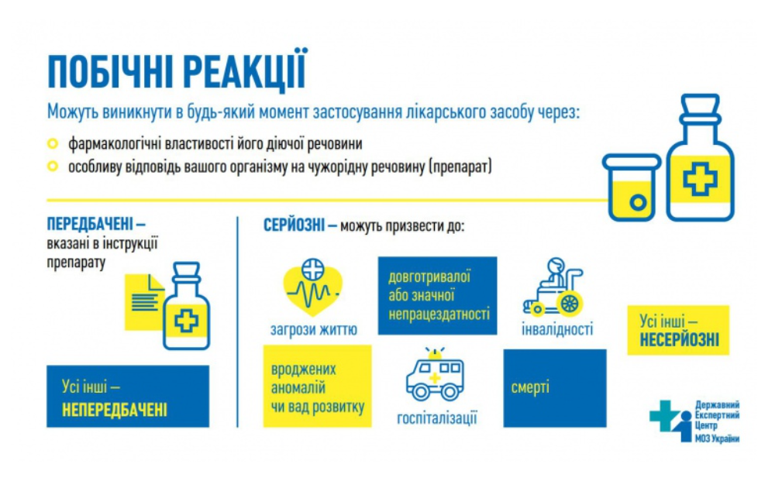

Slide 10
Що означає "відсутність ефективності ліків"?
Це випадок, коли препарат застосували для лікування або профілактики захворювання згідно з показаннями в інструкції, проте він не викликав очікуваного ефекту.
Найчастіше це відбувається через підробки лікарських засобів, порушення умов їх зберігання або транспортування, неправильне дозування або тривалість лікування, застосування не за показаннями.
Уявіть, що людина має підвищений тиск. Щоб його нормалізувати, вона приймає препарат певного виробника й добре себе почуває. Приходить за ним в аптеку, а його немає в наявності, і вона купує препарат іншого виробника, що містить таку ж діючу речовину. Приймає його, натомість її тиск ще більше підвищується, а самопочуття погіршується. Це яскравий приклад відсутності ефективності препарату.
Джерелом інформації про побічні реакції або відсутність ефективності препаратів є кожен з нас, хто приймає ліки.
Саме тому, якщо ви фіксуєте подібні випадки, про них слід повідомляти працівникам системи охорони здоров’я або безпосередньо Державному експертному центру.

Slide 11
Хто і що робить з інформацією про побічні реакції та випадки відсутності ефективності ліків?
Коли експерти ДЕЦ отримують інформацію про побічну реакцію, вони досліджують, чи є причинно-наслідкові зв‘язки між нею та застосованим лікарським засобом.
Коли причинно-наслідкові зв’язки підтверджуються, лікарський засіб переводять у "карантин". Це означає, що призупиняється реалізація та застосування відповідної серії препарату, допоки не будуть отримані результати проведеного контролю якості.
Ця інформація дозволяє фіксувати побічні реакції, що не були виявлені під час клінічних досліджень, і зобов’язувати виробника вносити цю інформацію в інструкцію.

Slide 12
Головне – збір та аналіз таких даних дозволяє вчасно запобігати несприятливій дії лікарського засобу
Адже інформація систематизується за багатьма показниками, як-то гендер, вік, регіони, нозології тощо.
Відповідно, можна спрогнозувати рівень небезпеки й вірогідності прояву побічної реакції чи відсутності ефективності ліків та в подальшому запобігти їх виникненню.
Саме задля цього ДЕЦ безперервно збирає та аналізує інформацію про побічні реакції: більше 150 тисяч повідомлень зібрано за період з 1996 року.

Slide 13
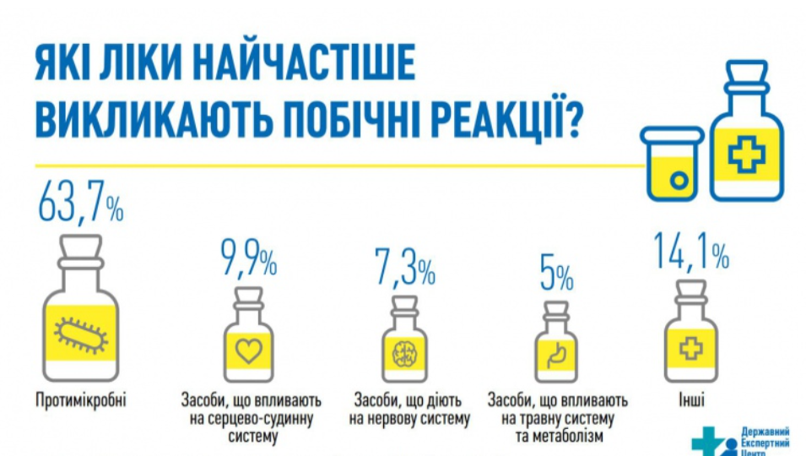

Slide 14
Що робити, якщо виникла побічна реакція?
Треба якнайшвидше звернутися до лікаря, а за невідкладного стану – викликати швидку.
В жодному разі не можна займатися самолікуванням. Саме лікар визначить, що слід робити в кожному індивідуальному випадку. Іноді буває достатньо відмінити препарат, щоб прояви побічної реакції зникли. Іноді ж побічні реакції можуть призвести до госпіталізації.
Але необхідно зауважити, що будь-яка побічна реакція варта уваги, тому вам слід про неї повідомляти. Без таких сповіщень оновлена інформація не потраплятиме до інструкцій для медичного застування або препарат не буде вчасно виведений з обігу.

Slide 15
Як і куди повідомляти про побічну реакцію чи відсутність ефективності лікарського засобу?
Можна повідомити про випадок побічної реакції чи відсутності ефективності при застосуванні будь-якого лікарського засобу чи вакцини, що виник у вас або вашої дитини.
Також про побічну реакцію може повідомити законний представник людини, якщо вона такого має.
Сповістити можна:
через медичного працівника. Можна звернутись до будь-якого лікаря, навіть стоматолога, чи, наприклад, медсестри з проханням повідомити про вашу побічну реакцію. Це найкращий варіант, адже лікар одразу порадить, як позбутись побічної реакції, або порадить інші ліки, якщо попередні вам не допомогли;
в аптеці, наприклад, у тій, де ви купили препарат. Провізор також є медичним працівником, тому має повне право повідомляти про побічні реакції, але не зобов’язаний цього робити, на відміну від лікарів;
самостійно через офіційне представництво тієї фармацевтичної компанії, препарат якої викликав у вас побічну реакцію. Зазвичай, на відповідних сайтах є онлайн-форми для повідомлення про побічні реакції. Також можна телефонувати на гарячу лінію;
самостійно, надіславши карту-повідомлення напряму в ДЕЦ онлайн чи поштою.

Slide 16
КАРТА-ПОВІДОМЛЕННЯ про побічну реакцію лікарського засобу, вакцини, туберкуліну, та/або відсутність ефективності лікарського засобу, та/або несприятливу подію після імунізації/туберкулінодіагностики (НППІ)
{Додаток 6 в редакції Наказу Міністерства охорони здоров'я № 996 від 26.09.2016}

Slide 17
Література
https://zakon.rada.gov.ua/laws/show/z0073-07#Text
https://life.pravda.com.ua/columns/2017/11/27/227648/
https://www.youtube.com/watch?v=K7hLcQn65IA
https://zakon.rada.gov.ua/rada/show/v0095282-09#n3534
https://zakon.rada.gov.ua/laws/show/z1069-05#Text
https://zakononline.com.ua/documents/show/283015___564279

